Slide 1
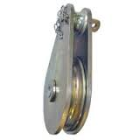
Mecanisme simple 2. SCRIPETI
Realizat: Prof.Oprescu Narcis Doru
Școala Gimnazială „Gh.Banea”

Slide 2
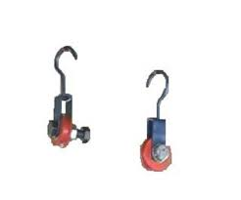
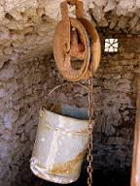
Mecanismul simplu alcatuit dintr-o roata cu canalul periferic care se roteste in jurul axei ce trece prin centrul ei se numeste scripete

Slide 3
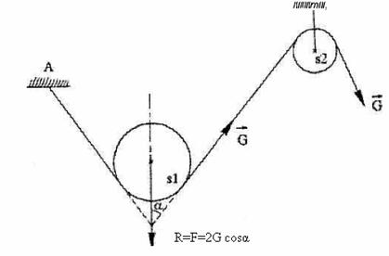
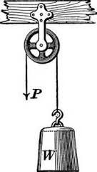
Scripetele a carui axa se afla in repaus se numeste scripete fix. Scripetele a carui axa se afla in miscare se numeste scripete mobil.

Slide 4
Care este destinatia scripetului? In ce consta deosebirea dintre:
Scripetele fix
Scripetele mobil

Slide 5
Scripetele fix
vvff
-pate fi asemanat cu o pirghie cu
bratele egale b1=b2
-poate fi folosit pentru modificarea
directiei de actiune a fortei
-nu da cistig in forta
-deplasarea punctului de aplicatie
al fortei active este egal cu deplasa-
F1 rea punctului de aplicatie al fortei
ce trebuie invinsa.
F1=F2-conditia de echilibru
b1
b2
G
F2
R

Slide 6
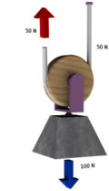
Scripetele mobil
Poate fi asemanat cu o pirghie cu bratele b1=b2/2
Nu este folosit pentru modificarea directiei de actiune a fortei
Da cistig dublu in forta
Deplasarea punctului de aplicatie al fortei active este egala cu dubla deplasare a punctului de aplicatie al fortei ce trebuie invinsa
F1=2F2

Slide 7
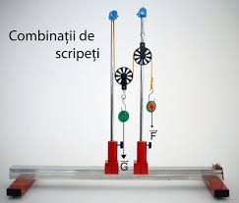
Combinatii de scripeti

